Slide 1
义务教育人教版六年级上册
2
位置与方向（二）
第3课时 描述简单的路线图
www.youyi100.com
www.youyi100.com
优翼

Slide 2

新课导入
台风是世界上最严重的自然灾害之一，中央气象台每半小时都会对台风路线进行一次定位，你知道吗？

Slide 3

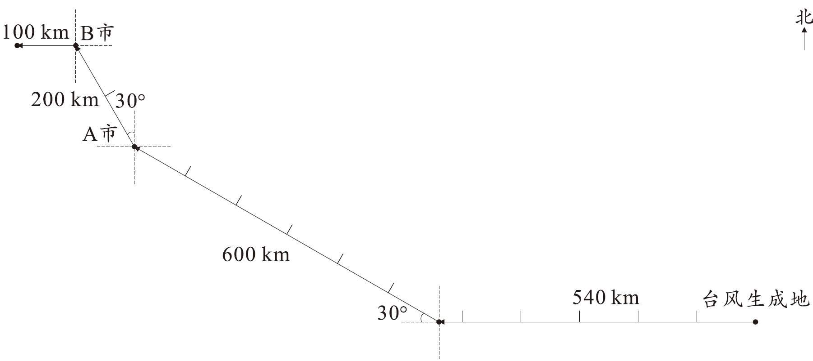
探究新知
(教材P21 例3)
知识点：描述路线图
此次台风的大致路径如下图。你能用自己的语言说说台风的移动路线吗？

Slide 4
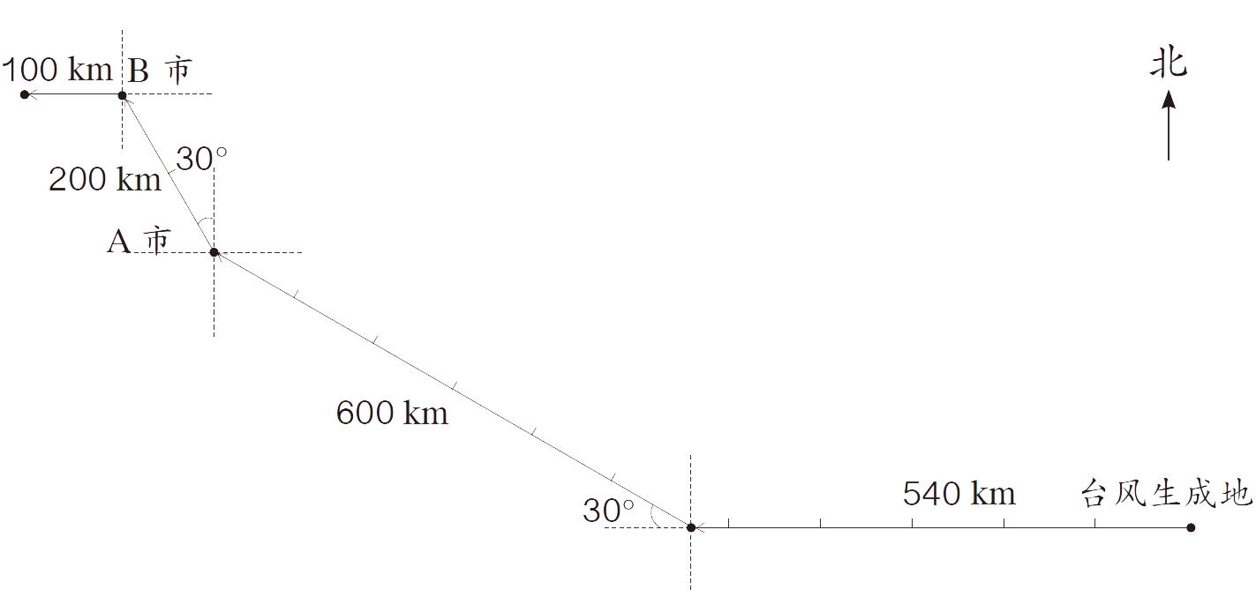
1.认识图中的方向标
代表上为“北”
简易方向标所代表的方向等于图示的方向

Slide 5
2.确定分段行程路线
用方向和距离描述台风移动的具体路线，先明确它的分段行程路线：台风生成地 →预告时台风中心位置
→A市→B市
代表上为“北”
优翼

Slide 6


3.确定每一段台风移动的方向和距离，综合描述台
风的移动路线。
台风生成以后，先是沿正西方向移动了
540km，
然后改变方向，向西偏北30°方
向移动了600km，到达A市。
接着，台风又 改变方向，向北偏西30°方向移动
了200km，到达B市……

Slide 7
描述路线图的方法：
1．描述简单的路线图，可以把行程路线分成几段，再逐段描述。
2．要按照行走的路线，确定观测点及行走的方向和距离。

Slide 8



(教材P21 做一做)
根据同伴的描述，画出路线示意图。
我沿正南方向走50m到路口，再沿南偏西30°方向走100m到公园。
我先定下你出发时的位置。

Slide 9
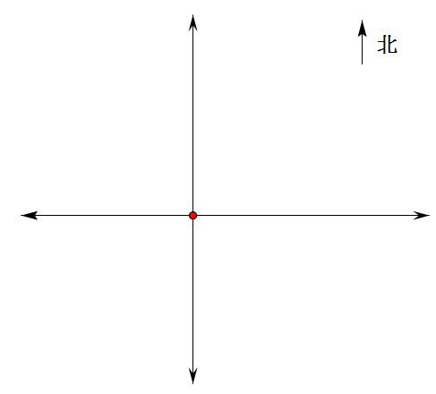
我沿正南方向走50m到路口，再沿南偏西30°方向走100m到公园。
出发点
50m
50m
路口
100m
30°
公园

Slide 10
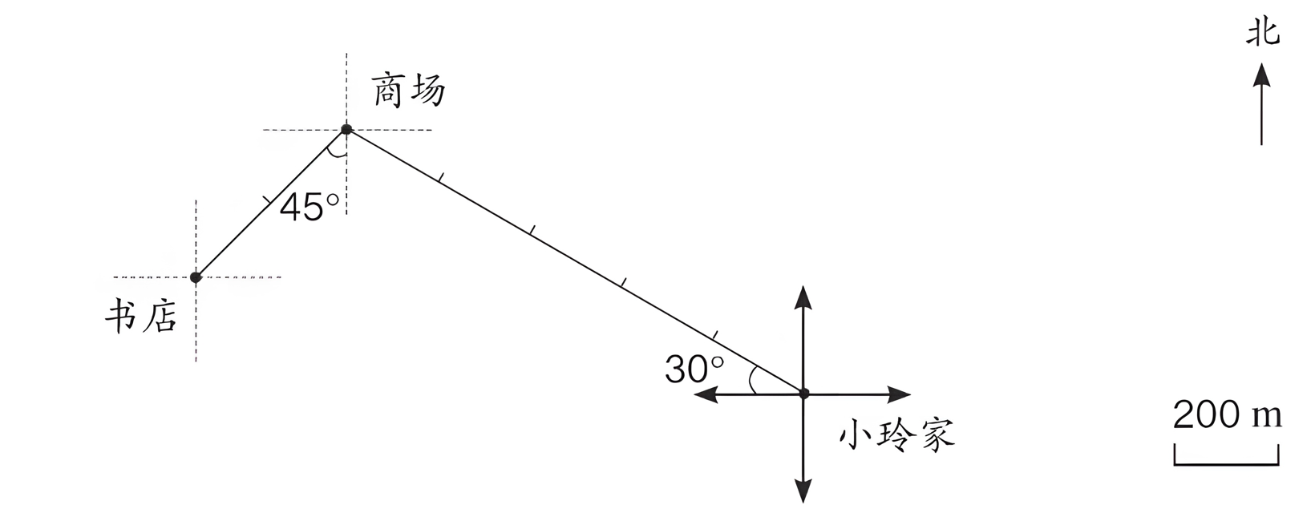
巩固运用
(教材P25 练习五T8)
1.
（1）根据上面的路线图，说一说小玲从家去书店
和回来时所走的方向和路程，并完成下表。

Slide 11
 | 方向 | 路程 | 时间
家→商场 |  |  | 15分
商场→书店 |  |  | 7分
书店→商场 |  |  | 8分
商场→家 |  |  | 18分
全程
西偏北30°
1000m
南偏西45°
400m
北偏东45°
400m
东偏南30°
1000m
2800m
48分

Slide 12
 | 方向 | 路程 | 时间
家→商场 |  |  | 15分
商场→书店 |  |  | 7分
书店→商场 |  |  | 8分
商场→家 |  |  | 18分
全程
西偏北30°
1000m
南偏西45°
400m
北偏东45°
400m
东偏南30°
1000m
2800m
48分
（2）小玲走完全程的平均速度是多少？
1
2800÷48= （米/分）
58
3
1
58
答：小玲走完全程的平均速度是 米/分。
3

Slide 13
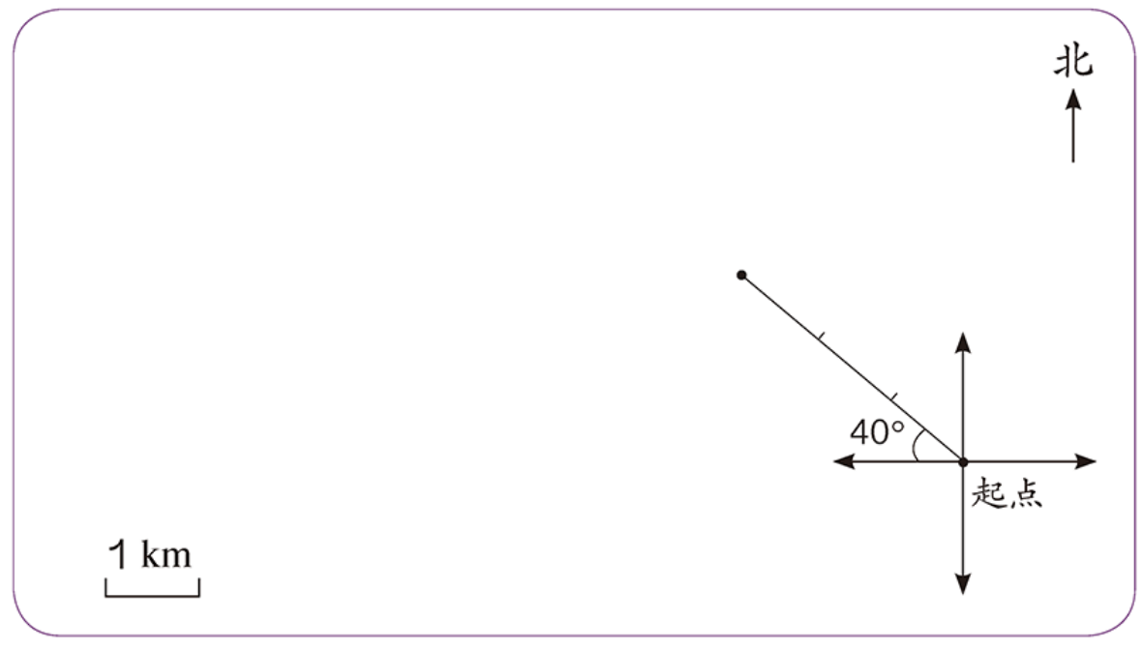
(教材P25 练习五T9)
2. 1路公共汽车从起点站先沿西偏北40°方向行驶3km，
然后向正西方向行驶4km，最后沿南偏西30°方向行驶3km到达终点站。
(1)根据上面的描述，把公共汽车行驶的路线图画完整。
4km
3km
30°
终点站

Slide 14
(2)根据路线图，说一说公共汽车沿原路返回时行驶的方向和路程。
答：返回时从终点站先向北偏东30°方向行驶3km，再向东行驶4km，最后向东偏南40°方向行驶3km到达起点站。
4km
3km
30°
终点站

Slide 15

课堂小结
通过这节课的学习，
你有什么收获?

Slide 16
课后作业
1.从课后习题中选取；
2.完成练习册本课时的习题。

